Slide 1
Отвалообразование вскрышных пород.
ОТВАЛООБРАЗОВОНИЕ (а. waste disposal, stone disposal; н. Absetzen; ф. mise а terril; и. formacion de esсоmbrera, formacion de terreno, formacion de monton, formacion de depositos de esсоmbros) — процесс размещения пустых пород на специально отведённой площади; завершающий этап вскрышных работ на карьерах. Способы и средства отвалообразования тесно связаны с системами открытой разработки месторождений. При бестранспортной системе отвалообразование осуществляется одноковшовыми экскаваторами непосредственно во внутренние отвалы, при транспортно-отвальной — также во внутренние отвалы консольными отвалообразователями и транспортно- отвальными мостами.
Отвалообразование при транспортной системе разработки как на внутренних, так и на внешних отвалах выполняется с помощью отвальных плугов, одноковшовых экскаваторов, бульдозеров, отвалообразователей.
Отвалообразование пустых пород драглайнами осуществляют при разработке горизонтальных и пологопадающих пластообразных и россыпных месторождений. Драглайн, объединяя в себе функции выемочной и отвалообразующей машины, перемещает горные породы и укладывает их во внутренний отвал полосой, равной ширине заходки. При большой мощности вскрыши и достаточной устойчивости пород в отвале применяют отвалообразование с переэкскавацией драглайном части перемещённых первоначально в отвал пород во 2-й ярус.

Slide 2
Отвалообразование с помощью консольного отвалообразователя в выработанное пространство производится полосами шириной, равной ширине заходки экскаватора. Выполняется в процессе цикличного перемещения отвалообразователя по фронту вслед за экскаватором и отсыпки отвала внутри заходки по радиусу. Отвалообразование мягких и крепких горных пород на внешних отвалах этими же машинами производится 2 ярусами (сначала в нижнем, затем в верхнем) при перемещении вдоль отвального конвейера.
Отвалообразование с помощью транспортно-отвального моста осуществляется в выработанное пространство при разработке горизонтальных пластообразных залежей. Породу в отвал укладывают параллельными фронту работ полосами шириной, равной шагу передвижки транспортно-отвального моста вкрест простирания фронта работ. При неустойчивых горных породах предусматривается отвалообразование с предотвалом, а при большой длине моста — с предотвалом, уплотнённым специальным устройством для расположения на нём отвальной опоры моста.
Отвалообразование абзетцерами, которые экскавируют разгруженную в траншею породу и укладывают её сначала в нижний ярус, затем в верхний, применяется при перевозке мягкой вскрыши железнодорожным транспортом на внутренние и внешние отвалы.

Slide 3
При использовании для разработки горных пород средств гидромеханизации отвалообразование пустых пород производится на внешних, расположенных в пониженных местах и ограждённых дамбой, гидроотвалах. При доставке горных пород на гидроотвал колёсным транспортом отвалообразование осуществляется смывом её с откоса из специальной накопительной ёмкости или насыщением породы водой на откосе с последующим стеканием пульпы в гидроотвал.

Slide 4
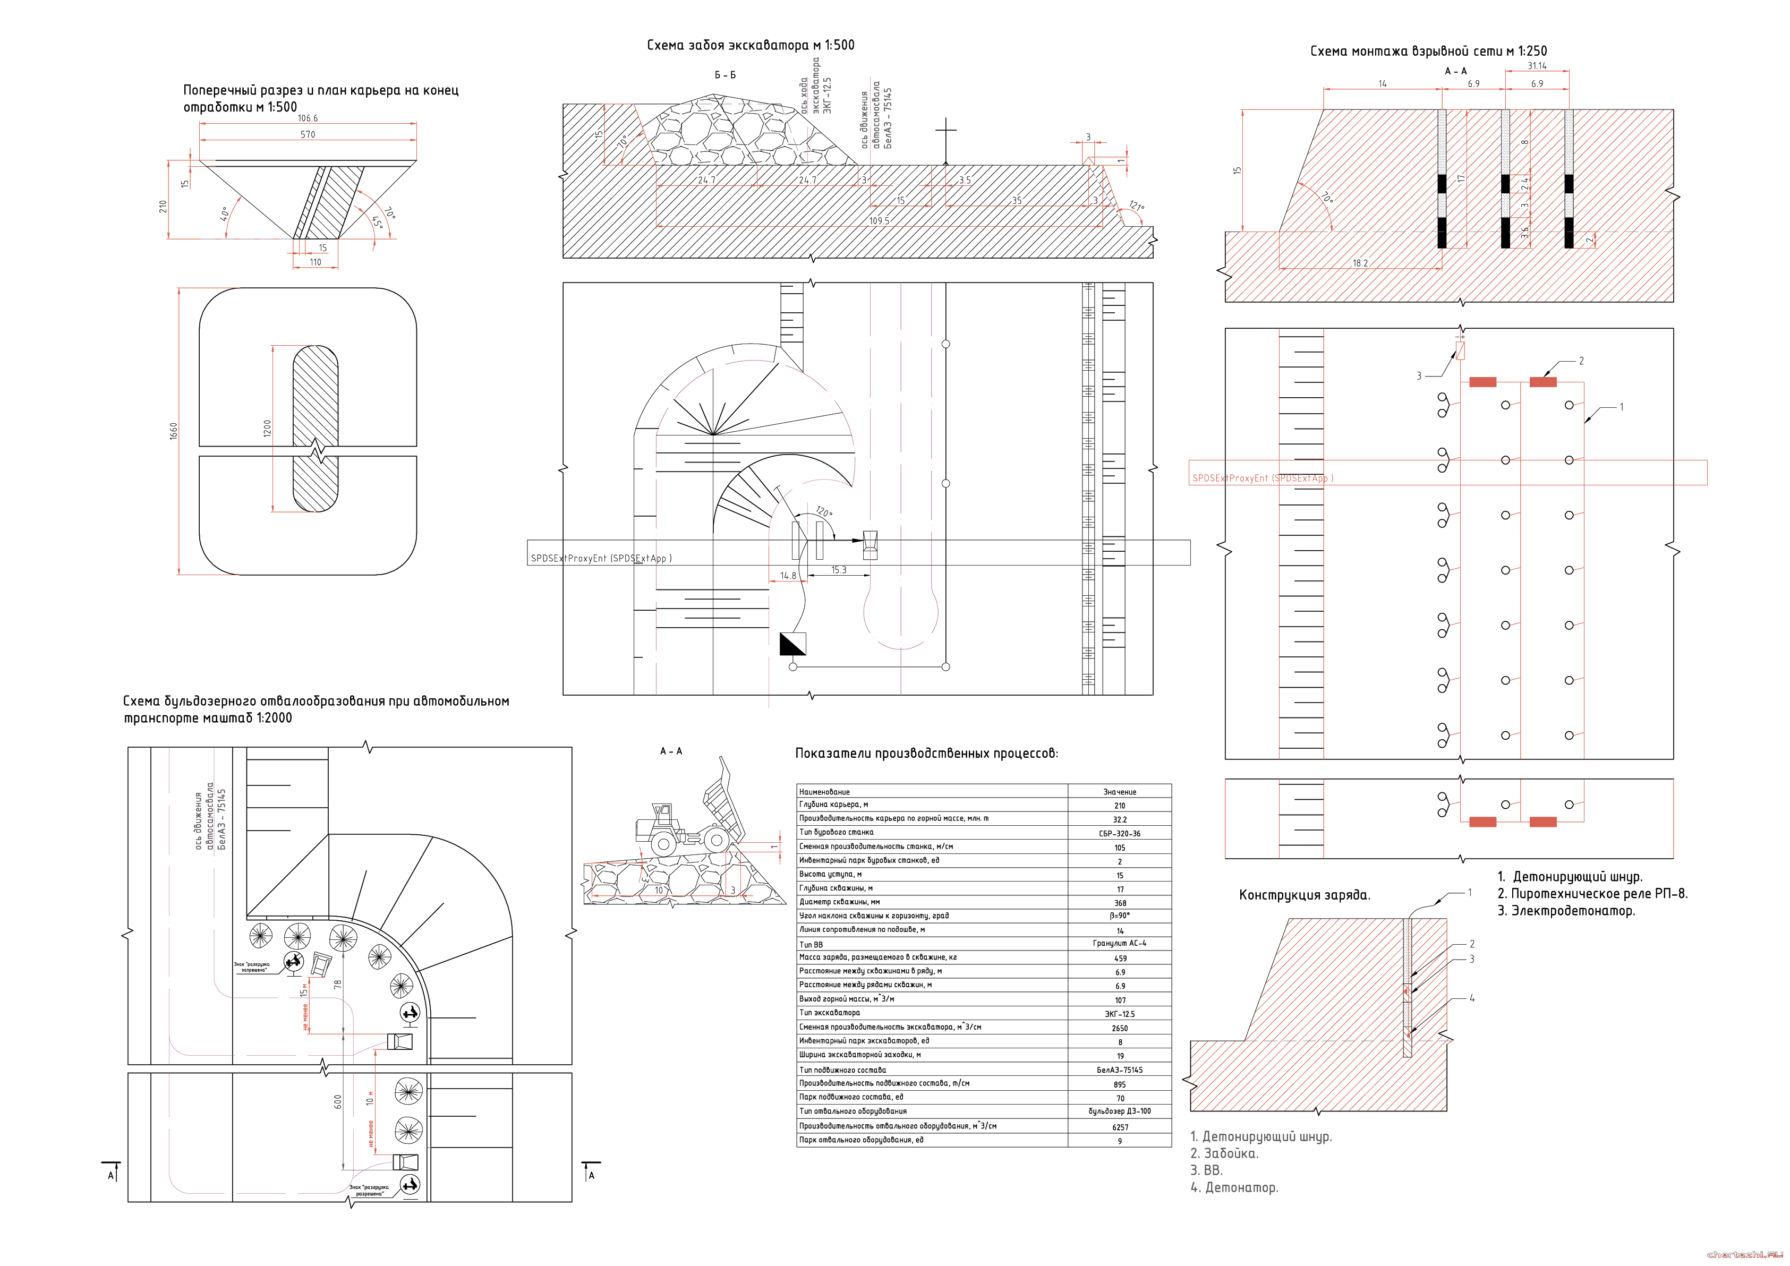

Slide 5
Сущность процесса отвалообразования и его связь с другими процессами.
Искусственная насыпь, образующаяся в результате складирования вскрышных пород, называется отвалом, а совокупность производственных операций по приему и размещению вскрышных пород на отвале – отвальными работами. Технология, механизация и организация отвальных работ составляют сущность и содержание процесса отвалообразования.
Отвал вскрышных пород представляет собой геометрическое тело в виде неправильной усеченной пирамиды. он характеризуется следующими параметрами: высотой и числом ярусов (уступов), углом откоса уступов, приемной способностью, длиной и способом перемещения отвального фронта работ.
Возможная высота отвального уступа зависит в основном от физико-механических свойств складируемых пород и пород, лежащих в основании отвала, а также от средств механизации отвальных работ.
Угол откоса отвальных уступов обычно равен углу естественного откоса пород, размещаемых в отвале. Он зависит от физико-механических свойств пород, их степени разрыхления и влажности. Приемная способность отвала равна объему породы, который можно разместить на данной площади S_{o} отвала при его максимальном заполнении.

Slide 6

Приемная способность отвала (в целике) на равнинной местности определяется по формуле
, м³ (7.1)
где К_{н}=0,8-0,9 коэффициент, учитывающий неравномерность отсыпки породы в отвал;
К_{р}=1,1 – 1,2 – коэффициент, учитывающий разрыхление породы в отвале;
h₀ – высота уступа отвала, м;
Р₀ – периметр площади основания отвала, м;
a₀ – угол откоса уступа отвала, град.
Длина фронта отвальных работ равна сумме длин отдельных участков (тупиков), на которые разбивается периметр отвала. Разбивка фронта отвальных работ на тупики позволяет рассредоточить по фронту основные и подготовительные работы при отвалообразовании. Длина отдельного тупика зависит в основном от принятого способа механизации отвальных работ, площади отвала и объема вскрышных пород, размещаемых в отвале. Способ перемещения фронта отвальных работ определяет схему развития отвалов в плане. Различают три способа развития отвальных работ: параллельный, веерный и прямолинейный.
Процесс отвалообразования включает возведение первоначальных насыпей, разгрузку и складирование вскрышных пород, планировку поверхности отвала и перемещений транспортных коммуникаций на отвале.

